Slide 1
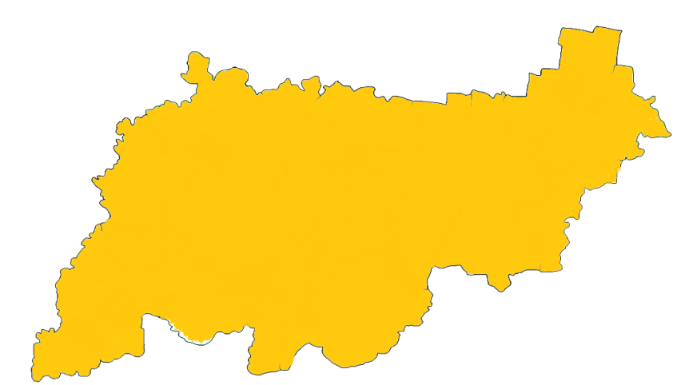

Наставничество в дополнительном образовании
Тема:
«Деятельность наставника с группой наставляемых.
Алгоритм, технологии и инструменты группового наставничества.
Формы работы с группой наставляемых.
Трудности и пути их преодоления»
Спикер:
Кудряшова Е. А., зам. директора по УВР
МУДО «Дом творчества города Галича Костромской области»

Slide 2
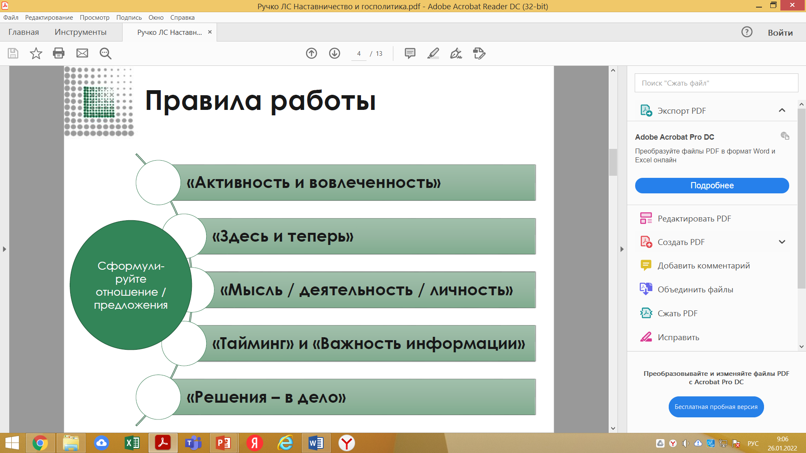

Slide 3
Задачи наставнической деятельности
1
Трансляция ценностно-смысловых установок деятельности, в которую совместно вовлечены группа обучающихся и наставник.
Выявление и актуализация у сопровождаемых «сильной» внутренней, устойчивой мотивации к деятельности.
Педагогическая поддержка группы сопровождаемых в процессе их обучения деятельности (прежде всего получения, закрепления новых знаний, умений и компетенции).
Создание условий освоения деятельности, сочетающих психологический комфорт и «развивающий дискомфорт», безопасность для жизни и здоровья — и определенную степень риска, необходимую для формирования самостоятельности и ответственности для группы сопровождаемых.
2
3
4

Slide 4
Этапы работы с группой
1
Организационный этап
Диагностический этап
Этап целеполагания и планирования
Этап текущей организаторской деятельности
Аналитический этап.
2
3
4
5

Slide 5
Методы работы с группой.
Задачи.
Чётко сформулировать проблему
Собрать исходные данные
Выработать критерии для структурирования исходных данных
Структурировать исходные данные
Всесторонне изучить исходные данные
Расширить отрасль проблематики
Сформулировать несколько точек зрения на проблему
Сформулировать максимальное число решений
Выработать критерии отбора перспективных идей или решений
Снимать ментальные блокады
Ускорить процесс генерации идеи
Отбирать действительно выгодные и оригинальные варианты решения проблемы

Slide 6
Техники делятся по:
Типу преобразования идей
Процессу осуществления
Типу субъекта
Подходу

Slide 7
Метод шести шляп
Белая Шляпа. Информация. Вопросы. Какой мы обладаем информацией? Какая нам нужна информация? Эта шляпа должна заранее обладать информацией, которую будут обсуждать.
Черная Шляпа. Осторожность. Суждение. Оценка. Правда ли это? Сработает ли это? В чем недостатки? Что здесь неправильно? Критика.
Красная Шляпа. Эмоции. Интуиция, чувства и предчувствия. Не требуется давать обоснование чувствам. Какие у меня по этому поводу возникают чувства? Эмоции.
Желтая Шляпа. Преимущества. Почему это стоит сделать? Каковы преимущества? Почему это можно сделать? Почему это сработает? Позитивное видение.
Зеленая Шляпа. Творчество. Различные идеи. Новые идеи. Предложения. Каковы некоторые из возможных решений и действий? Каковы альтернативы? Творческий подход.
Синяя Шляпа. Организация мышления. Мышление о мышлении. Чего мы достигли? Что нужно сделать дальше? Управление процессом.

Slide 8
Метод «Да, и…» вместо «Да, но…»
"Да, но...".
"Да, и...".

Slide 9
Методы работы с группой
Мозговой штурм
Корабельный совет
Ментальная карта
Пять вопросов (техника стандартных вопросов)
Теннис идей
ТРИЗ
Коучинг

Slide 10
Проблемные ситуации
Нарушение конфиденциальности
Образование группировок
Привлечение внимания к себе
Сопротивление
Споры
Молчание
«Шутники в группе»

Slide 11
Трудности в работе над проектом.
Способы их преодоления.
«Спорьте, заблуждайтесь, ошибайтесь,
но ради бога, размышляйте,
и хотя и криво, да сами»

Slide 12
Преимущества и недостатки индивидуальных проектов
Преимущества | Недостатки
● Автор проекта получает наиболее полный и разносторонний опыт проектной деятельности на всех этапах работы ● Развивается личная инициатива, ответственность, настойчивость, активность ● Тема проекта может быть выбрана в максимальном соответствии с интересами автора ● Ход работы и её результат зависят только от автора проекта ● Итоговая оценка наиболее полно отражает качество работы автора | ● Не вырабатывается опыт группового сотрудничества ● Нет возможности обогащаться опытом других, видеть более эффективные стратегии работы ● Работа более трудоёмкая и ответственная на всех этапах проекта

Slide 13
Преимущества и недостатки групповых проектов
Преимущества | Недостатки

Slide 14
Советы наставнику
Рассматривайте каждого участника как партнера по совместной деятельности, имеющего собственное мнение, которое должно быть учтено при разработке плана действий.
Защищайте интересы ребят как свои.
Откликайтесь на просьбы о помощи, содействуйте решению их проблем.
Отслеживайте их успеваемость
Установите контакт с родителями, учителями, не пренебрегайте их помощь.
Постарайтесь как можно быстрее установить контакт с подопечными.
Не старайтесь излишне опекать подопечных, т.е. при решении тех проблем, которые они могут решить самостоятельно.
Ориентируйтесь на положительное в общении и оценке группы.
Каждое принимаемое вами решение оценивайте с точки зрения влияния, которое окажет на подопечных.

Slide 15
Наставничество в дополнительном образовании
Спасибо за внимание!

